Slide 1
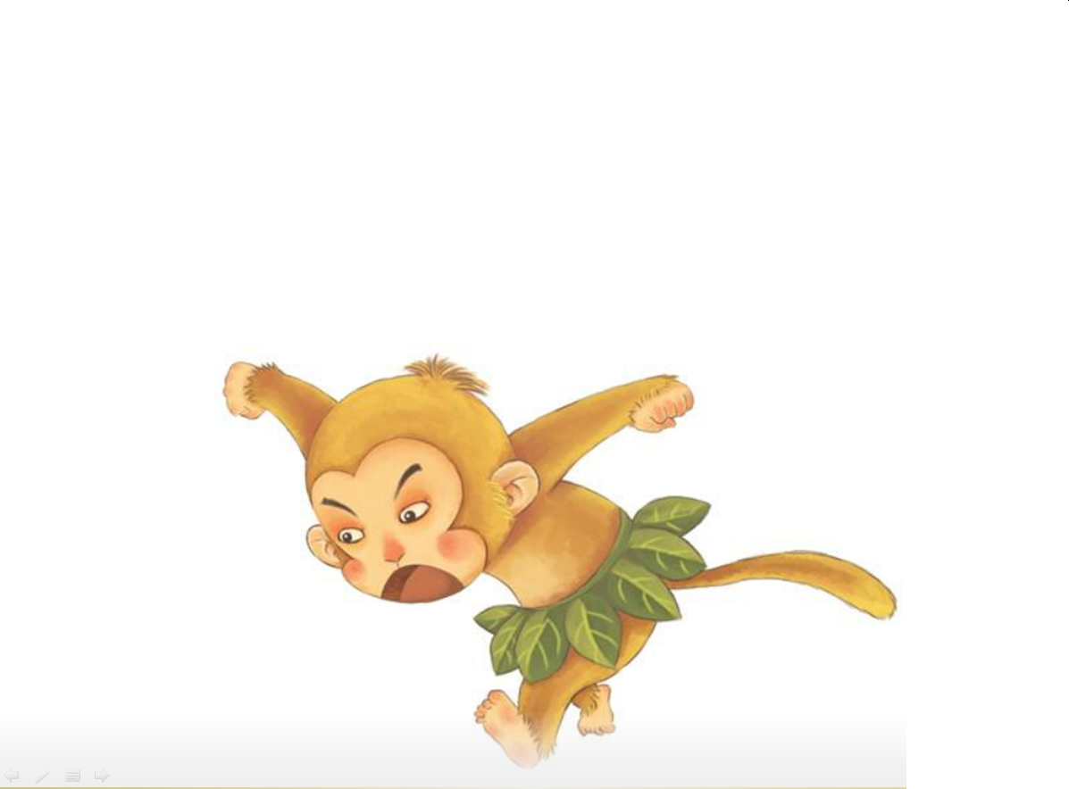
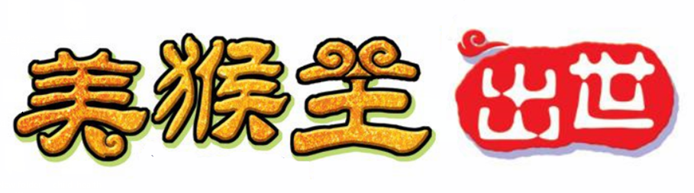
Notes:
http://www.letv.com/ptv/vplay/1691889.html#vid=1691889

Slide 2
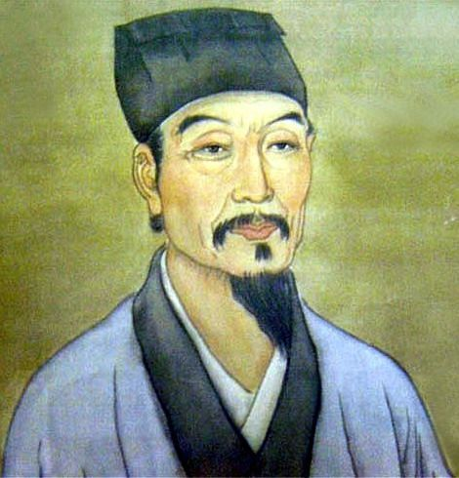
吴承恩(1500-1582)，汉族。字汝忠，号射阳山人，淮安府山阳县（今江苏省淮安市楚州区）人,明代小说家。吴承恩大约40岁才补得一个岁贡生，到北京等待分配官职，没有被选上，由于母老家贫，去做了长兴县丞，终因受人诬告，两年后“拂袖而归”，晚年以卖文为生，大约活了82岁。

Slide 3

《西游记》是古代长篇小说浪漫主义的高峰，在世界文学史上，它也是浪漫主义的杰作。《美国大百科全书》认为它是“一部具有丰富内容和光辉思想的神话小说”，《法国大百科全书》说：“全书故事的描写充满幽默和风趣，给读者以浓厚的兴味。”从19世纪开始，它被翻译为日、英、法、德、俄、等十多种文字流行于世。
PPT模板下载：www.1ppt.com/moban/ 行业PPT模板：www.1ppt.com/hangye/
节日PPT模板：www.1ppt.com/jieri/ PPT素材下载：www.1ppt.com/sucai/
PPT背景图片：www.1ppt.com/beijing/ PPT图表下载：www.1ppt.com/tubiao/
优秀PPT下载：www.1ppt.com/xiazai/ PPT教程： www.1ppt.com/powerpoint/
Word教程： www.1ppt.com/word/ Excel教程：www.1ppt.com/excel/
资料下载：www.1ppt.com/ziliao/ PPT课件下载：www.1ppt.com/kejian/
范文下载：www.1ppt.com/fanwen/ 试卷下载：www.1ppt.com/shiti/
教案下载：www.1ppt.com/jiaoan/

Slide 4
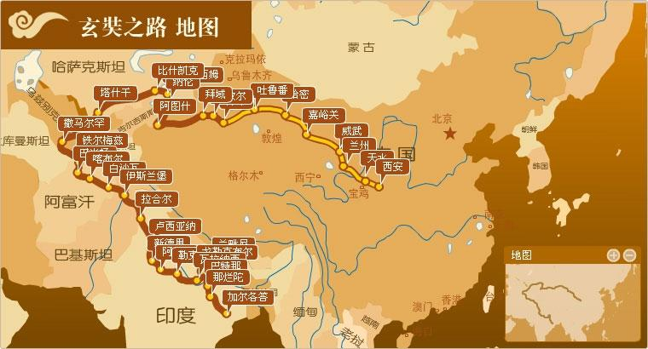

Slide 5

我国四大名著
三国演义 罗贯中
水浒传 施耐庵
红楼梦 曹雪芹
西游记 吴承恩

Slide 6
本文选自我国古代杰出的长篇神话小说《西游记》，作者是明代的吴承恩。小说主要讲述了唐僧师徒四人历尽千辛万苦到西天取经的故事，主要人物有唐僧、孙悟空、猪八戒、沙和尚等。

Slide 7
学习目标
1.初步感受古典文学的语言特点，体会中国古典四大名著之一的《西游记》的语言美和古代劳动人民的丰富想象力。
2.了解课文内容，感悟“石猴”勇敢顽强、无私无畏的个性特点。
3.学习生字词，能流利有感情地朗读课文。

Slide 8
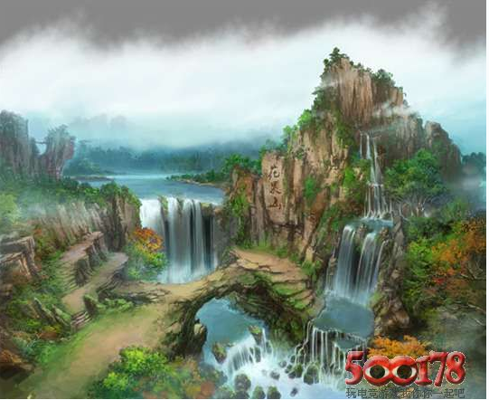

Slide 9
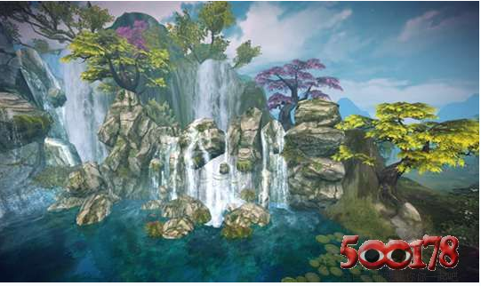

Slide 10
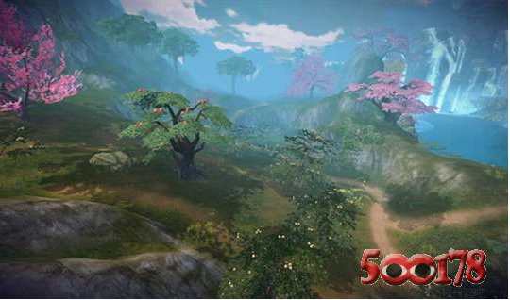

Slide 11
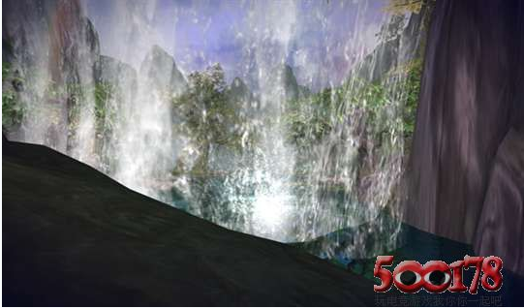

Slide 12
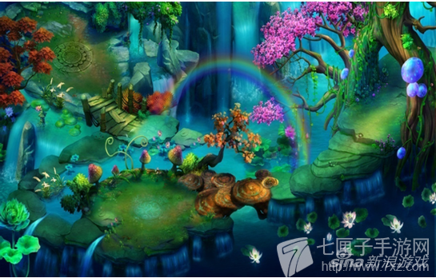

Slide 13
阅读提示
cháng shēng bù lǎo
长生不老：immortal, “老”在这里是“死”的意思。
神仙：和西方文化中的deity或god有些相似。
道法：magic(by exercising Daoism)
木筏：wooden raft
shén xiān
dào fǎ
mù fá

Slide 14

第一部分（第1-2自然段）
这是情节的开端，写石猴的出世。
第二部分（第3-10自然段）
这是情节的发展，写石猴的山间生活和发现水帘洞。

Slide 15
第三部分：(第11-17自然段)，写石猴发现水帘洞并且探洞，带领众猴迸洞居住，而被拥戴为王。这是故事的高潮。
这一部分又可分为两层。
第一层(从“好猴”到“省得受老天之气”)，写石猴发现水帘洞。
第二层(从“众猴听得”到完)，写石猴带领众猴迸洞居住，被拥戴为王。

Slide 16
第四部分（第18-22自然段）写美猴王决心去寻找长生不老的道法。这是故事的结局。

Slide 17
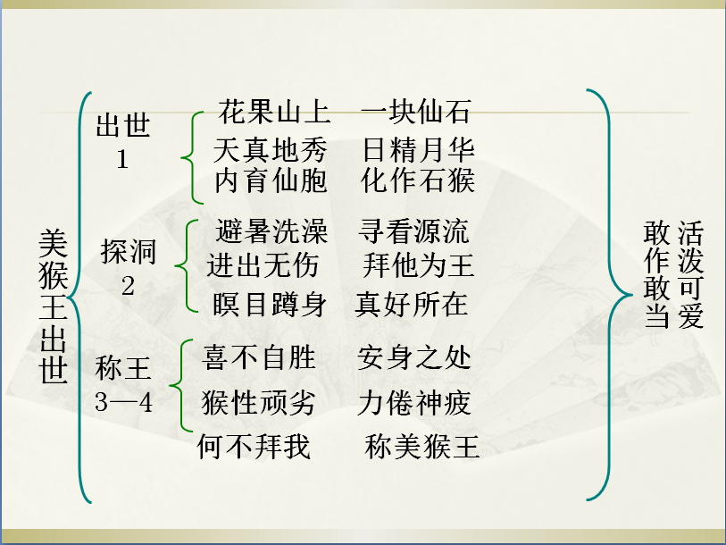
花果山上 一块仙石
出世
1
天真地秀 日精月华
内育仙胞 化作石猴
避暑洗澡 寻看源流
探洞
2
进出无伤 拜他为王
活泼可爱
敢作敢当
瞑目蹲身 真好所在
美猴王出世
称王
3—4
喜不自胜 安身之处
猴性顽劣 力倦神疲
何不拜我 称美猴王

Slide 18
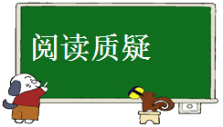
小组讨论
1.本文塑造了美猴王的形象，美猴王“美”在哪里?
2.他有哪些性格特点?
3.这个形象既有神的色彩，又有猴的的特点和人
的思想感情，三位一体，怎样理解?

Slide 19
1.本文塑造了美猴王的形象，美猴王“美”在哪里?
身世美
行为美
言语美

Slide 20
2.他有哪些性格特点?
聪明灵巧
本领超群
有胆有识

Slide 21
3.这个形象既有神的色彩，又有猴的的特点和人
的思想感情，三位一体，怎样理解?
猴，表现了他的生物性；
人，表现了他的社会；
神，表现了他的传奇性。

Slide 22


xī
zhòng
bēn
pù
溪
众
奔
瀑
（溪水）
（众人）
（奔流）
（瀑布）
zhǐ
bài
dūn
wěn
指
拜
蹲
稳
（指头）
（拜师）
（蹲下）
（稳定）

Slide 23
zhēng
tiě
qiáo
tǎng
睁
铁
桥
躺
（睁开）
（铁路）
（大桥）
（躺下）
jīng
héng
biǎn
惊
横
匾
（惊人）
（横向）
（匾额）

Slide 24
本课词汇 （一）
美猴王 出世 传说 花果山 山顶
周围 长满 绿草 鲜花 巨响
裂开 饿了采花果 渴了喝泉水
小溪 洗澡 众猴 奔流 纷纷
瀑布 挂下来 拍手叫好 指着

Slide 25
本课词汇 （二）
本领 钻到 拜他 同意 蹲下
站稳脚 睁开眼 石桌石床
石盆石碗 躺 一块横匾
水帘洞

Slide 26

概括美猴王的性格特征。

Slide 27
是 非 题 ？？？
1.猴王告诉猴子们“水帘洞”里面到处是水。
2.老猴子说拜石猴为大王，猴子们都不同意。
3.猴王有一天突然感到悲伤了，因为大家每天都在玩，没有学东西。
4.猴王下了山，出了海，是要去找一个师傅学长生不老的本领 。

Slide 28
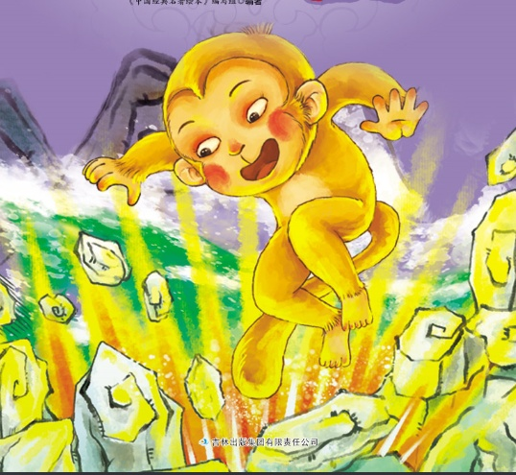
故事再现

Slide 29
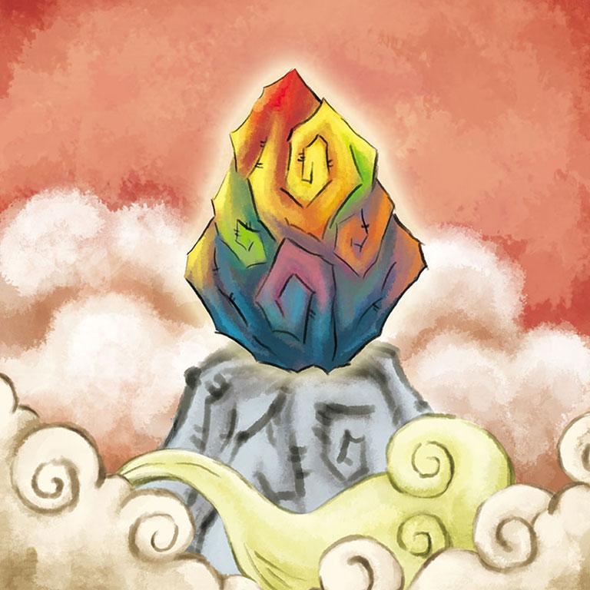
东胜神洲有一个傲来国，这个国家临近大海，海中央有一座花果山，在山顶上有一块仙石。

Slide 30
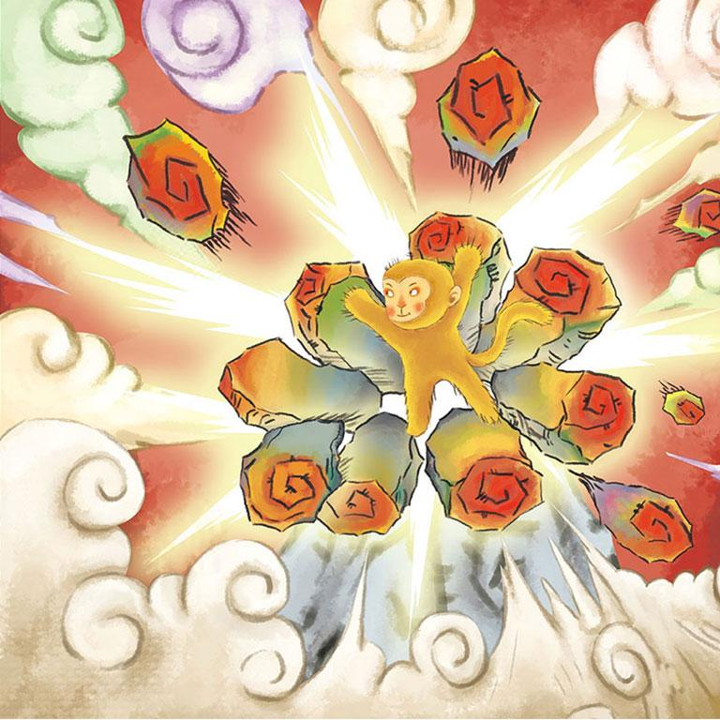
在这块仙石当中有一个仙胎，日夜接受天地的灵气、日月的精华。突然有一天，这块仙石“嘭”的一声裂开了。

Slide 31
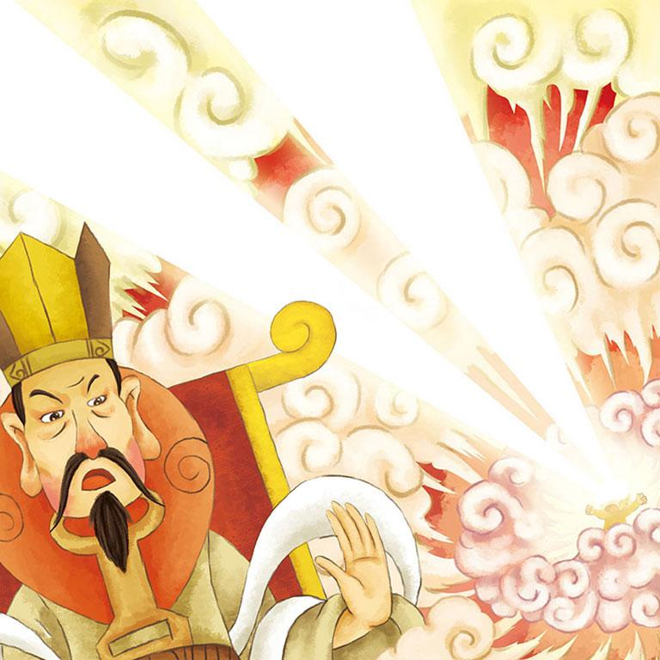
在这块仙石当中有一个仙胎，日夜接受天地的灵气、日月的精华。突然有一天，这块仙石“嘭”的一声裂开了。

Slide 32
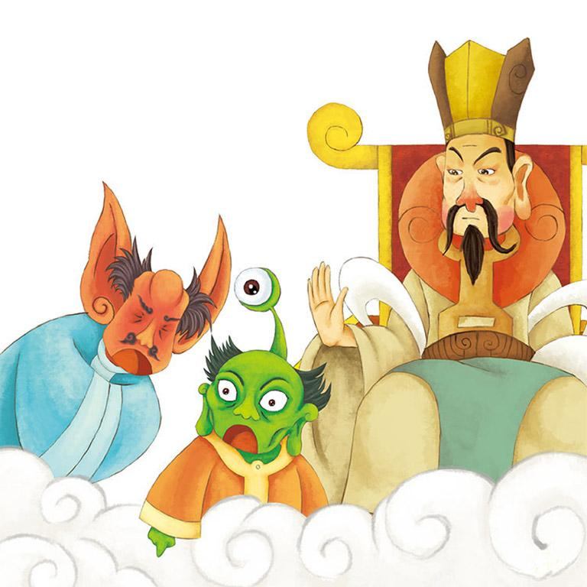
玉帝派千里眼和顺风耳到南天门查看情况。他们回来报告说有只石猴出世了，玉帝听了挥挥手说：“不用管他，随他去吧！”
Notes:
玉帝派千里眼和顺风耳到南天门查看情况。他们回来报告说有只石猴出世了，玉帝听了挥挥手说：“不用管他，随他去吧！”

Slide 33
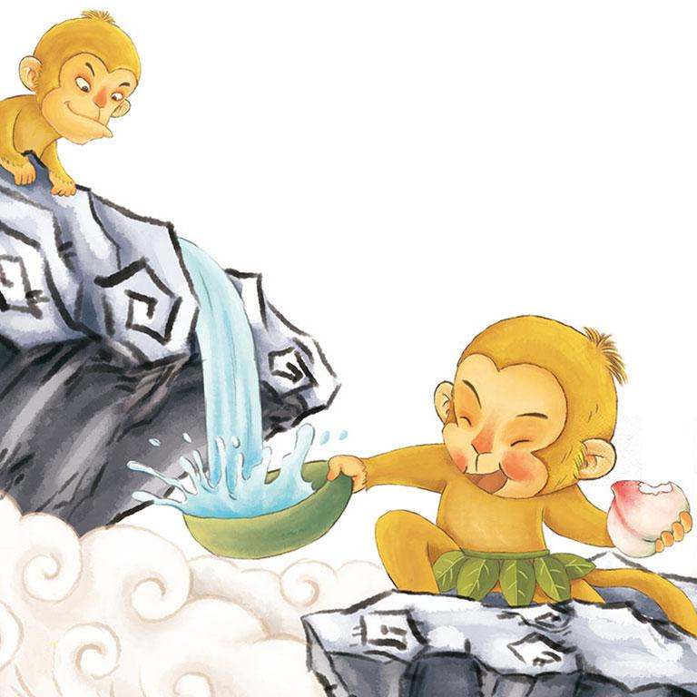
石猴在山中生活得十分悠闲，他饿了吃果子，渴了喝山泉，无聊时和猴子们一起玩耍。

Slide 34
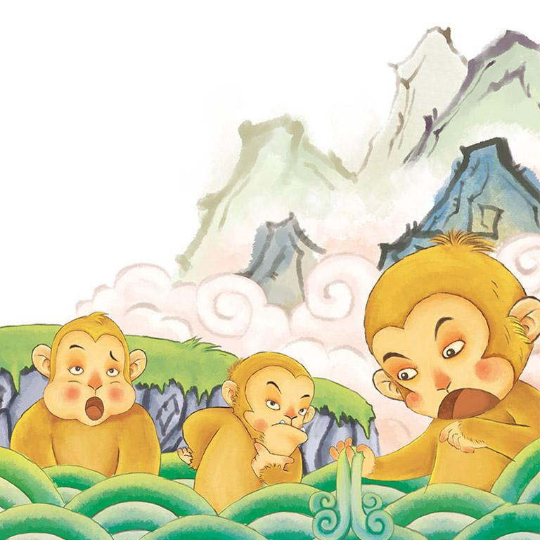
一天，石猴与群猴在山涧中洗澡。一个猴子说道：“不知道这水是从哪儿来的，不如我们去找找源头吧！”

Slide 35
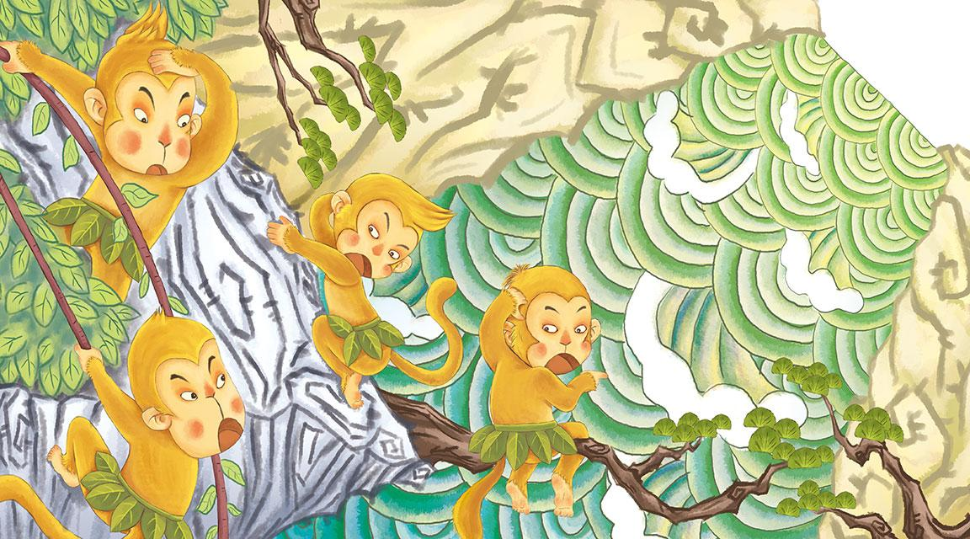
一天，石猴与群猴在山涧中洗澡。一个猴子说道：“不知道这水是从哪儿来的，不如我们去找找源头吧！”

Slide 36
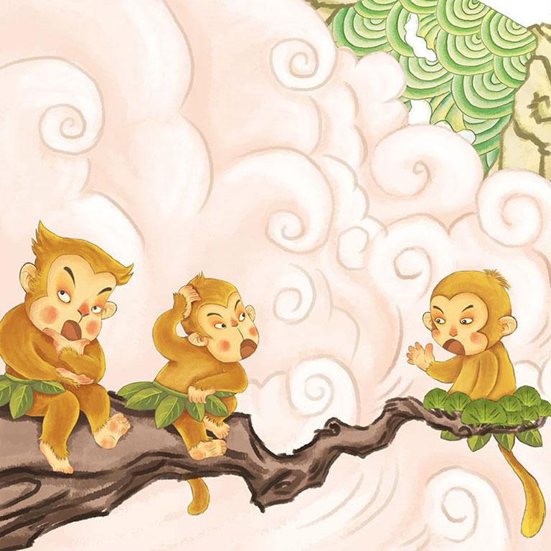
瀑布中隐隐看到一个洞口，猴子们都十分好奇，却谁都不敢靠近。猴子们都说：“谁敢进洞，就拜他为王！”

Slide 37
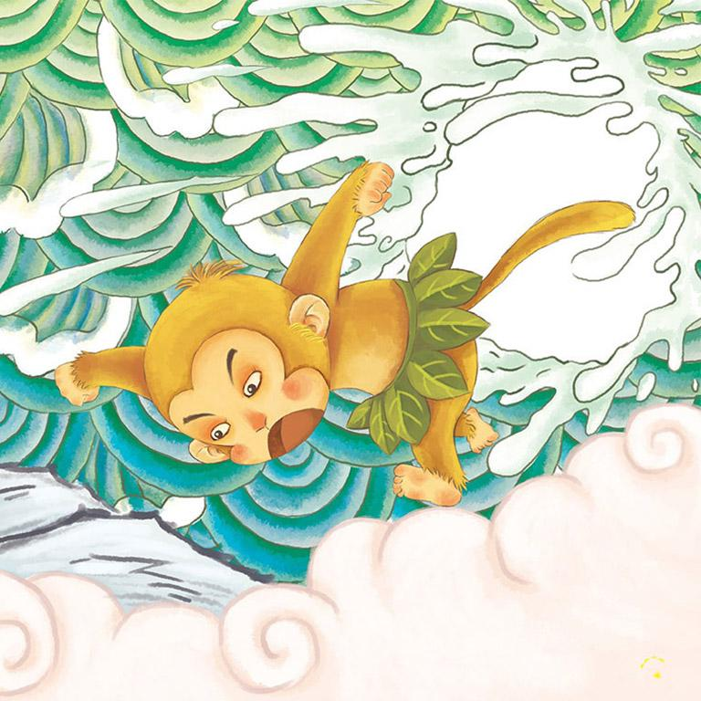
石猴一听，立马跳了出来，嘴里还大喊着：“我进去！我进去！”他双眼一闭，身子用力一跃，一下子跳进了瀑布中。

Slide 38
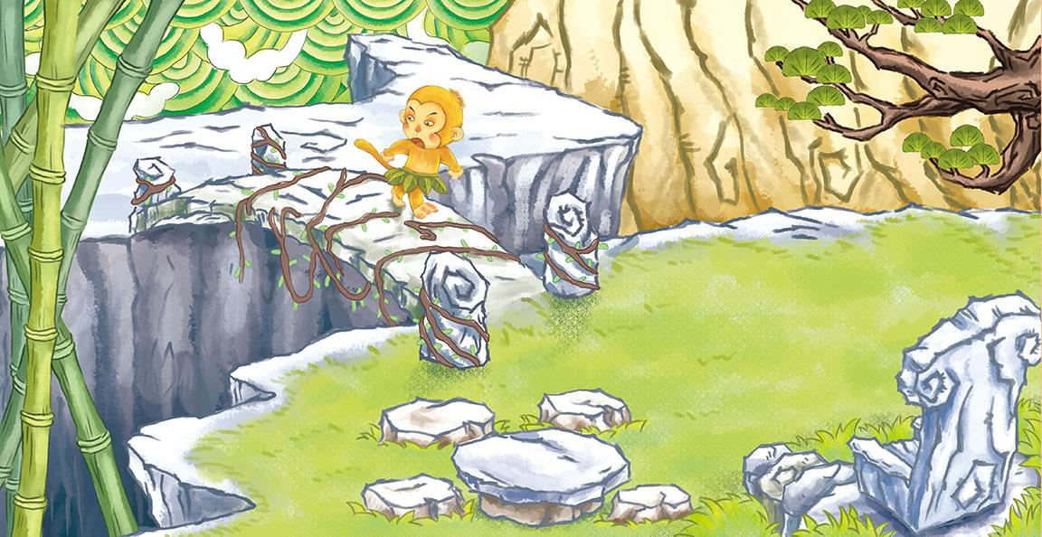
石猴睁开眼睛，看见洞里有一座桥。他走上桥，边走边看，发现这里有一些石桌、石凳，还有许多青松、翠竹呢！

Slide 39
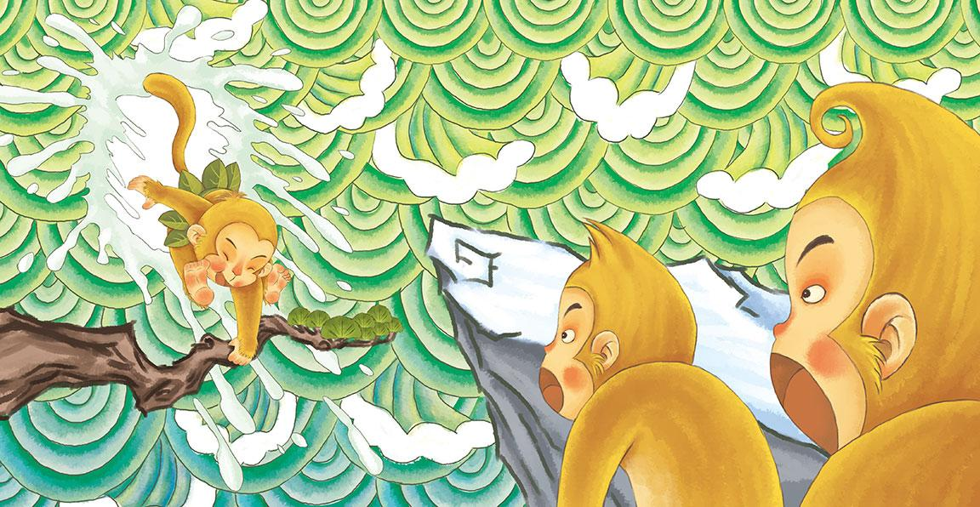
石猴看到一块石碑，上面写着“水帘洞”，他非常高兴，急忙转身往外走。石猴蹲下身子一跃，跳出了瀑布外，他冲着猴群哈哈大笑。

Slide 40
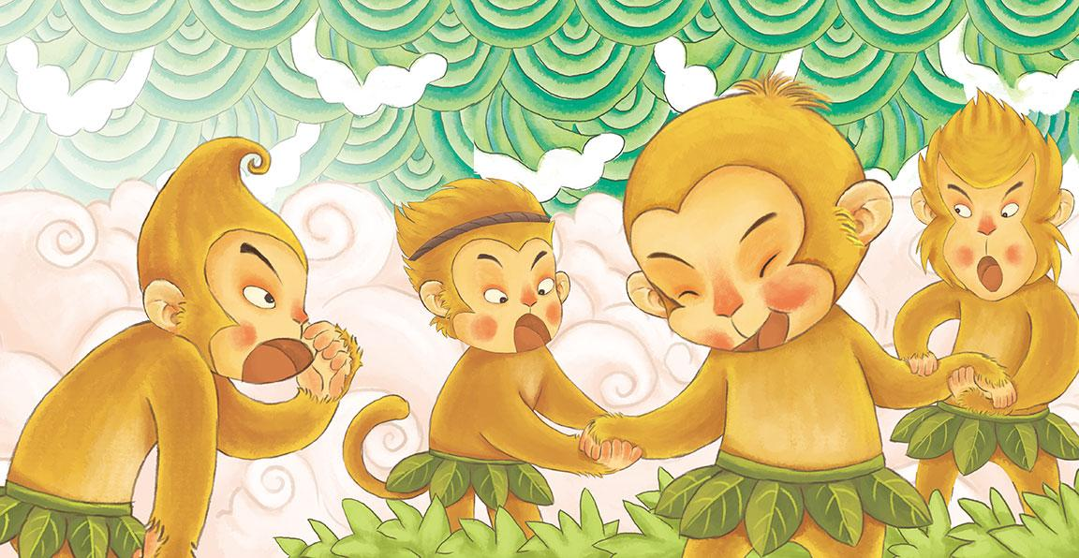
“怎么样，水深不深呢？”“里面都有些什么呀？”猴子们七嘴八舌地问。

Slide 41
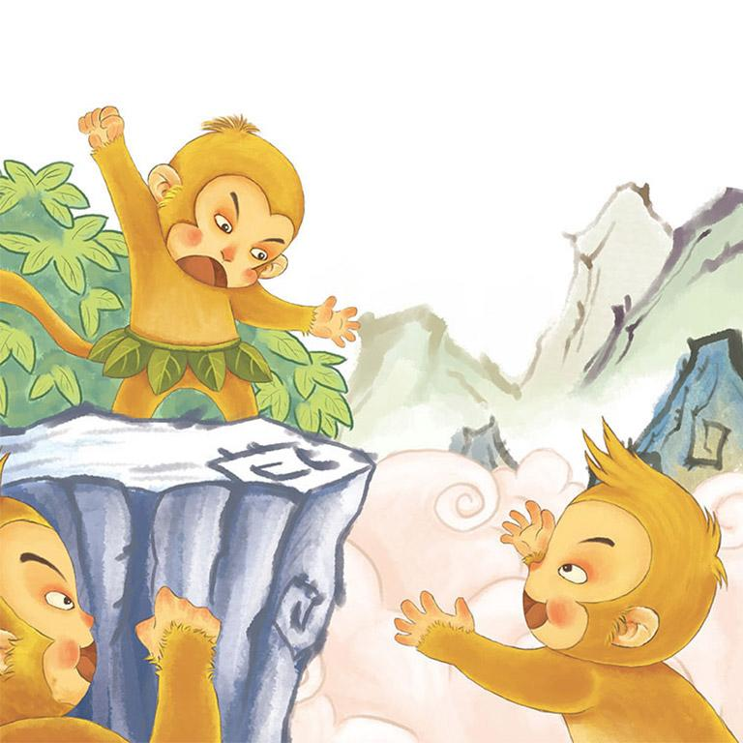
石猴把自己看到的说了一遍，还说：“我们都住到水帘洞里面去，这样就不用受老天的气了！”猴子们听了都欢呼起来。

Slide 42
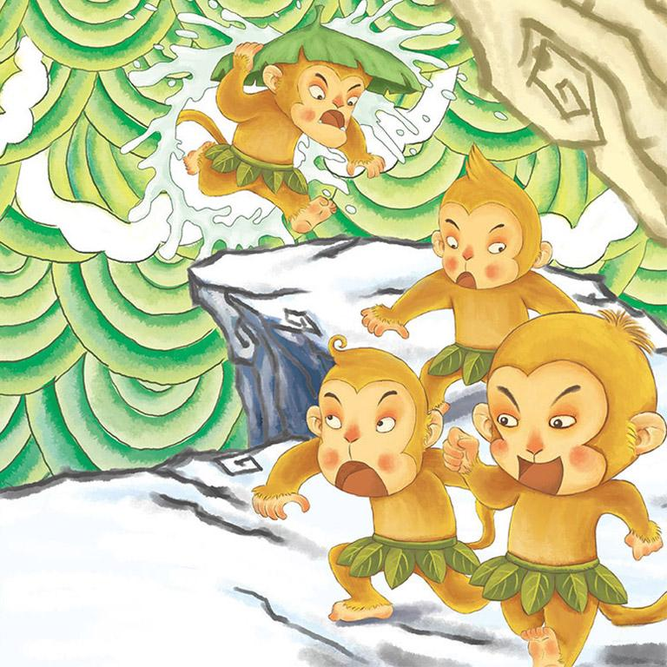
接着，猴子们一个跟着一个都跳了进去。

Slide 43
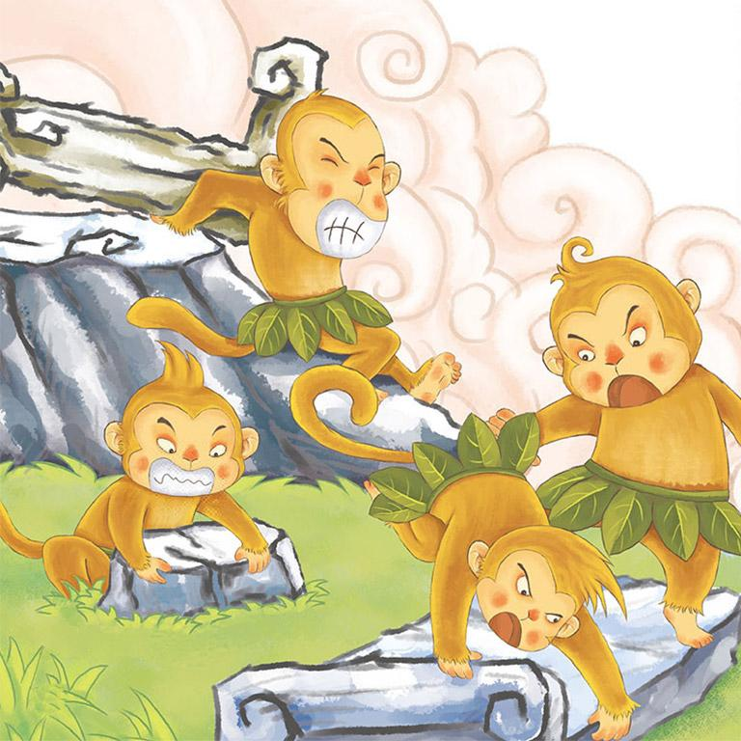
猴子们一进到水帘洞里就开始占凳争床，搬过来移过去的，一直折腾到没有力气了，才停了下来。

Slide 44
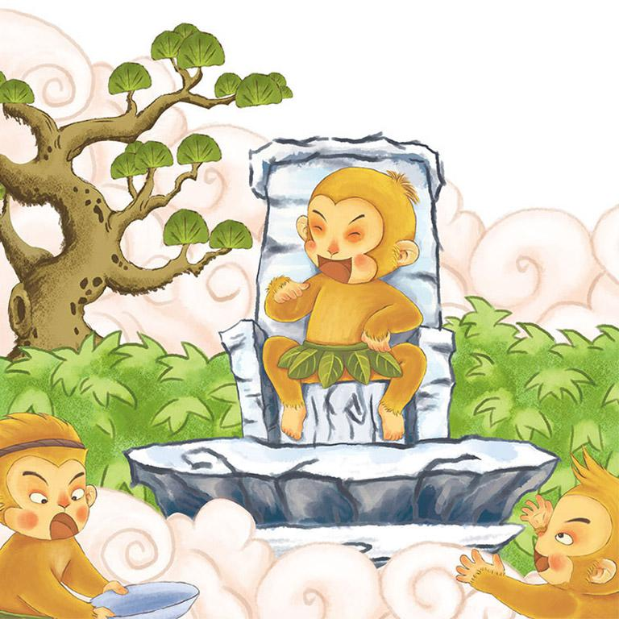
这时，石猴端坐在一张石凳上，说：“我先进到了洞里，按之前说的，你们是不是该拜我为王啊？”

Slide 45
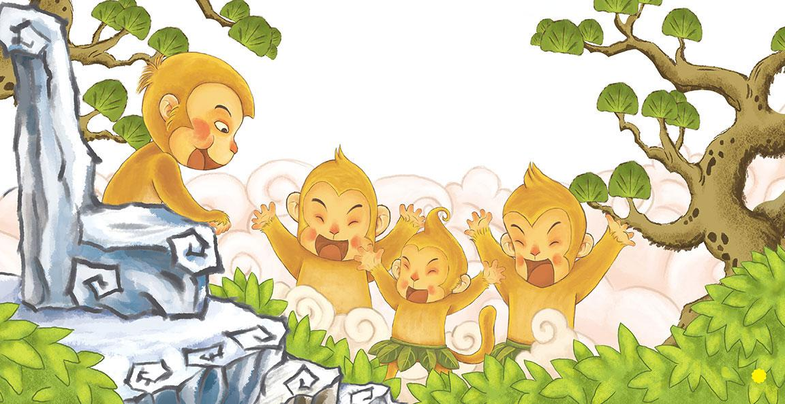
猴子们听了，跪在地上喊起来：“大王千岁！”从此，猴子们在水帘洞里住了下来，他们尊称石猴为“美猴王”。

Slide 46
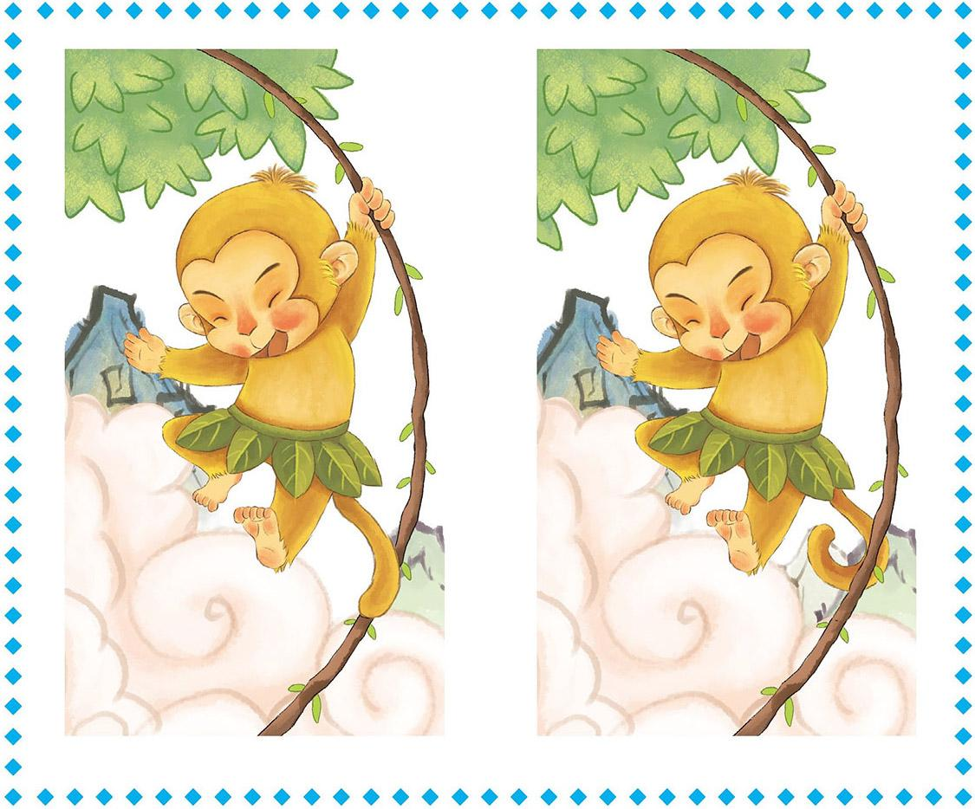
找不同
同学们,找一找上面两幅图哪里不同吧！

Slide 47
溪，奔，从，瀑
美猴王 出世 传说 花果山
山顶 周围 长满 绿草
鲜花 巨响 裂开
小溪 洗澡 众猴 奔流 纷纷
饿了采花果 渴了喝泉水

Slide 48
指 拜 稳 睁 铁 桥 躺 惊 横
挂下来 拍手叫好 指着 本领 钻到 同意 蹲下
站稳脚 睁开眼 躺 水帘洞

